Slide 1
Базы данных
"Кто хочет работать – ищет средства, кто не хочет – причины".
С.П. Королёв, советский ученый
и конструктор в области космонавтики
Лекция 11.
Организация многопользовательского доступа к данным. Особенности транзакций в Postgres

Slide 2
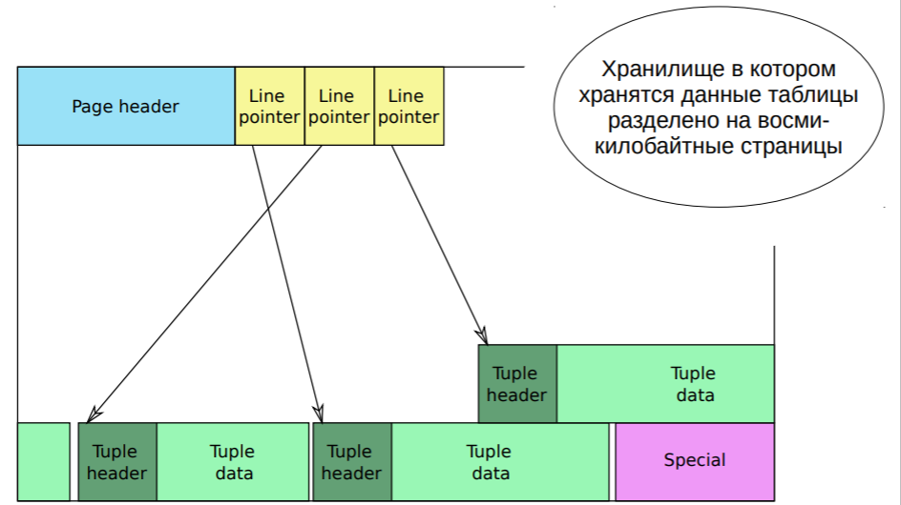
Физическая организация данных в Postgres

Slide 3
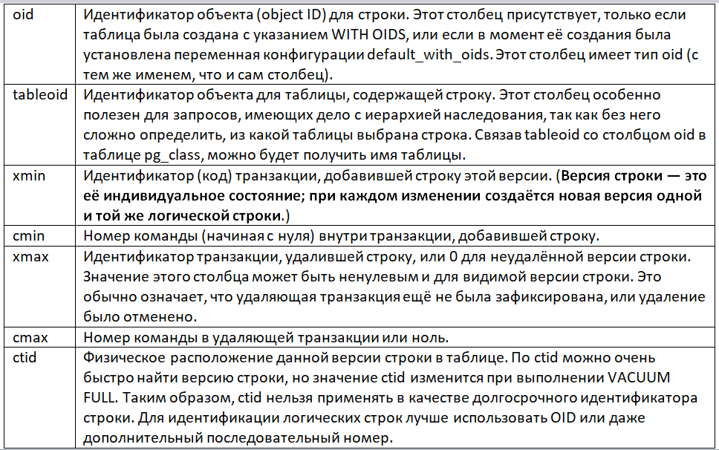
Физическая организация данных в Postgres
Каждая запись любой таблицы Postgres имеет следующие псевдостолбцы:

Slide 4
Особенности транзакций в Postgres
PostgreSQL каждый SQL-оператор обрабатывает как транзакцию. (Фактически, работает в режиме AUTOCOMMIT).
Если нужно несколько операторов объединить в одну транзакция, то их заключают в команды BEGIN и COMMIT (ROLLBACK).
Операторами в транзакции можно также управлять на более детальном уровне, используя точки сохранения. Точки сохранения позволяют выборочно отменять некоторые части транзакции и фиксировать все остальные.
Определив точку сохранения с помощью SAVEPOINT, при необходимости можно вернуться к ней с помощью команды ROLLBACK TO. Все изменения в базе данных, произошедшие после точки сохранения и до момента отката, отменяются, но изменения, произведённые ранее, сохраняются.
Когда происходит возврат к точке сохранения, она продолжает существовать, так что к ней можно откатываться несколько раз. Если это не нужно, то такую точку сохранения необходимо удалить, чтобы система высвободила ресурсы:
RELEASE [SAVEPOINT] имя_точки_сохранения; — высвободить ранее определённую точку сохранения.
При удалении или откате к точке сохранения все точки сохранения, определённые после неё, автоматически уничтожаются.

Slide 5
Многоверсионное управление конкурентным доступом
PostgreSQL поддерживает целостность данных, реализуя модель MVCC (Multiversion Concurrency Control, Многоверсионное управление конкурентным доступом). Это означает, что каждый SQL-оператор видит снимок данных (версию базы данных) на определённый момент времени, вне зависимости от текущего состояния данных. Это защищает операторы от несогласованности данных, возможной, если другие конкурирующие транзакции внесут изменения в те же строки данных, и обеспечивает тем самым изоляцию транзакций для каждого сеанса баз данных.
MVCC, отходя от методик блокирования, принятых в традиционных СУБД, снижает уровень конфликтов блокировок и таким образом обеспечивает более высокую производительность в многопользовательской среде.
Основное преимущество использования модели MVCC по сравнению с блокированием заключается в том, что блокировки MVCC, полученные для чтения данных, не конфликтуют с блокировками, полученными для записи, и поэтому чтение никогда не мешает записи, а запись чтению. Для приложений, которым в принципе не нужна полная изоляция транзакций и которые предпочитают явно определять точки конфликтов, в PostgreSQL также есть средства блокировки на уровне таблиц и строк. Однако при правильном использовании MVCC обычно обеспечивает лучшую производительность.

Slide 6
Уровни изоляции транзакций в Postgres
Уровень изоляции | Черновое чтение | Неповторяемое чтение | Фантомы
Read Uncommited – чтение незавершённых транзакций | нет | да | да
Read Commited – чтение завершённых транзакций | нет | да | да
Repeatable Read – повторяемое чтение | нет | нет | нет
Serializable – последовательное чтение | нет | нет | нет

Slide 7
Уровень изоляции Read Committed
Команды UPDATE, DELETE, SELECT FOR UPDATE и SELECT FOR SHARE ведут себя подобно SELECT при поиске целевых строк: они найдут только те целевые строки, изменения которых были зафиксированы на момент начала команды.
Однако к моменту, когда они будут найдены, эти целевые строки могут быть уже изменены (а также удалены или заблокированы) другой параллельной транзакцией. В этом случае запланированное изменение будет отложено до фиксирования или отката первой изменяющей данные транзакции (если она ещё выполняется).
Если первая транзакция зафиксировалась, но в результате удалила эту строку, вторая будет игнорировать её, а в противном случае попытается выполнить свою операцию с изменённой версией строки.
Условие поиска в команде (предложение WHERE) вычисляется повторно для выяснения, соответствует ли по-прежнему этому условию изменённая версия строки. Если да, вторая изменяющая транзакция продолжают свою работу с изменённой версией строки.
Применительно к командам SELECT FOR UPDATE и SELECT FOR SHARE это означает, что изменённая версия строки блокируется и возвращается клиенту.

Slide 8
Уровень изоляции Read Committed (продолжение)
Если первая изменяющая транзакция откатывается, её результат отбрасывается и вторая изменяющая транзакция может продолжить изменение изначально полученной строки.
Похожим образом ведёт себя INSERT с предложением ON CONFLICT DO UPDATE. В режиме Read Committed каждая строка, предлагаемая для добавления, будет либо вставлена, либо изменена. Если не возникнет несвязанных ошибок, гарантируется один из этих двух исходов.
Если конфликт будет вызван другой транзакцией, результат которой ещё не видим для INSERT, предложение UPDATE подействует на эту строку, даже несмотря на то, что эта команда обычным образом может не видеть никакую версию этой строки.
При выполнении INSERT с предложением ON CONFLICT DO NOTHING строка может не добавиться в результате действия другой транзакции, эффект которой не виден в снимке команды INSERT.

Slide 9
Уровень изоляции Read Committed
Похожим образом ведёт себя INSERT с предложением ON CONFLICT DO UPDATE. В режиме Read Committed каждая строка, предлагаемая для добавления, будет либо вставлена, либо изменена. Если не возникнет несвязанных ошибок, гарантируется один из этих двух исходов. Если конфликт будет вызван другой транзакцией, результат которой ещё не видим для INSERT, предложение UPDATE подействует на эту строку, даже несмотря на то, что эта команда может не видеть никакую версию этой строки.
Проблемы: предположим, что website — таблица из двух строк, в которых website.hits равны 9 и 10:
BEGIN;
UPDATE website SET hits = hits + 1; -- выполняется параллельно:
DELETE FROM website WHERE hits = 10;
COMMIT;
Команда DELETE не сделает ничего, даже несмотря на то, что строка с website.hits = 10 была в таблице и до, и после выполнения UPDATE. Это происходит потому, что строка со значением 9 до изменения пропускается, а когда команда UPDATE завершается и DELETE получает освободившуюся блокировку, строка с 10 теперь содержит 11, а это значение уже не соответствует условию.

Slide 10
Уровень изоляции Repeatable Read
В режиме Repeatable Read видны только те данные, которые были зафиксированы до начала транзакции, но не видны незафиксированные данные и изменения, произведённые другими транзакциями в процессе выполнения данной транзакции. (Однако запрос будет видеть эффекты предыдущих изменений в своей транзакции, несмотря на то, что они не зафиксированы.) Это самое строгое требование, которое стандарт SQL вводит для этого уровня изоляции, и при его выполнении предотвращаются все явления, описанные в стандарте по изоляции транзакций.
Этот уровень отличается от Read Committed тем, что запрос в транзакции данного уровня видит снимок данных на момент начала первого оператора в транзакции (не считая команд управления транзакциями), а не начала текущего оператора. Таким образом, последовательные команды SELECT в одной транзакции видят одни и те же данные; они не видят изменений, внесённых и зафиксированных другими транзакциями после начала их текущей транзакции. Приложения, использующие этот уровень, должны быть готовы повторить транзакции в случае сбоев сериализации.

Slide 11
Уровень изоляции Repeatable Read
Команды UPDATE, DELETE, SELECT FOR UPDATE и SELECT FOR SHARE ведут себя подобно SELECT при поиске целевых строк: они найдут только те целевые строки, которые были зафиксированы на момент начала транзакции. Однако к моменту, когда они будут найдены, эти целевые строки могут быть уже изменены (а также удалены или заблокированы) другой параллельной транзакцией. В этом случае транзакция в режиме Repeatable Read будет ожидать фиксации или отката первой изменяющей данные транзакции (если она ещё выполняется). Если первая изменяющая транзакция откатывается, её результат отбрасывается и текущая транзакция может продолжить изменение изначально полученной строки. Если же первая транзакция зафиксировалась и в результате изменила или удалила эту строку, а не просто заблокировала её, произойдёт откат текущей транзакции с сообщением
ОШИБКА: не удалось сериализовать доступ из-за параллельного изменения
так как транзакция уровня Repeatable Read не может изменять или блокировать строки, изменённые другими транзакциями с момента её начала. Когда приложение получает это сообщение об ошибке, оно должна прервать текущую транзакцию и попытаться повторить её с самого начала. Во второй раз транзакция увидит внесённое до этого изменение как часть начального снимка базы данных, так что новая версия строки вполне может использоваться в качестве отправной точки для изменения в повторной транзакции. Заметьте, что потребность в повторении транзакции может возникнуть, только если эта транзакция изменяет данные; в транзакциях, которые только читают данные, конфликтов сериализации не бывает.

Slide 12
Уровень изоляции Serializable
Уровень Serializable обеспечивает самую строгую изоляцию транзакций. На этом уровне моделируется последовательное выполнение всех зафиксированных транзакций, как если бы транзакции выполнялись одна за другой, последовательно, а не параллельно.
Однако, как и на уровне Repeatable Read, на этом уровне приложения должны быть готовы повторять транзакции из-за сбоев сериализации.
Фактически этот режим изоляции работает так же, как и Repeatable Read, только он дополнительно отслеживает условия, при которых результат параллельно выполняемых сериализуемых транзакций может не согласовываться с результатом этих же транзакций, выполняемых по очереди.
Это отслеживание не привносит дополнительных препятствий для выполнения, кроме тех, что присущи режиму Repeatable Read, но тем не менее создаёт некоторую добавочную нагрузку, а при выявлении исключительных условий регистрируется аномалия сериализации и происходит сбой сериализации.

Slide 13
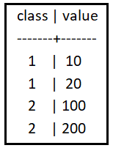
Уровень изоляции Serializable
Рассмотрим таблицу mytab, изначально содержащую:
Предположим, что сериализуемая транзакция A вычисляет:
SELECT SUM(value) FROM mytab WHERE class = 1;
а затем вставляет результат (30) в поле value в новую строку
со значением class = 2.
В это же время сериализуемая транзакция B вычисляет:
SELECT SUM(value) FROM mytab WHERE class = 2;
получает результат 300 и вставляет его в новую строку со значением class = 1.
Затем обе транзакции пытаются зафиксироваться. Если бы одна из этих транзакций работала в режиме Repeatable Read, зафиксироваться могли бы обе; но так как полученный результат не соответствовал бы последовательному порядку, в режиме Serializable будет зафиксирована только одна транзакция, а вторая закончится откатом с сообщением:
ОШИБКА: не удалось сериализовать доступ из-за зависимостей чтения/записи между транзакциями
Это объясняется тем, что при выполнении A перед B транзакция B вычислила бы сумму 330, а не 300, а при выполнении в обратном порядке A вычислила бы другую сумму.

Slide 14
Список литературы
Карпова И.П. Базы данных. Курс лекций и материалы для практических занятий: Учеб. пособие. – СПб., "Питер", 2013. – 240 с. – глава 6.«Многопользовательский доступ к данным". – https://publications.hse.ru/mirror/pubs/share/direct/259052819
Коннолли Т., Бегг К. Базы данных. Проектирование, реализация и сопровождение. Теория и практика: учебник / пер. с англ. – М. и др.: Вильямс, 2017. – 1439 с. – Глава 19. Управление транзакциями.
Кузнецов С.Д. Основы баз данных. – "Издательство Интернет-университет информационных технологий – ИНТУИТ.ру", 2005. – 488 с. – Лекция 10. Управление транзакциями, сериализация транзакций. – http://citforum.ru/database/osbd/glava_42.shtml#_4_2
MVCC-4. Версии строк. - https://habr.com/ru/company/postgrespro/blog/445820/
MVCC-4. Снимки данных. - https://habr.com/ru/company/postgrespro/blog/446652/

